Slide 1
Arbo, ergonomie en ziekteverzuim
Leerjaar 3, periode 1, week 4

Slide 4
Kletskassa

Slide 5
Opdracht!
Maak met je groepje een plan voor 1 week voor docenten en studenten van Yuverta Tilburg met verschillende tips, weetjes, recepten, workouts, activiteiten op het gebied van voeding, beweging, slaap, ontspanning en stress.
Maak een plan voor 5 dagen, met per dag voor elk onderdeel (voeding, beweging, slaap, ontspanning en stress) minimaal 1 activiteit, tip, workout etc. Zie bijvoorbeeld sheet 5. Je hebt dus minimaal (5x5) 25 onderdelen, meer is uiteraard beter. Kijk aan wie je hulp vraagt voor eventuele activiteiten. Welke studenten kunnen bijv. een leuke workout verzorgen etc, of wat kun je tijdens een les laten meenemen door een docent?
Vermeld bij elk onderdeel wie, wat gaat doen en maak ook een realistische planning met de lessen. Benoem ook wat je eventueel nodig hebt. Budget is heel beperkt, dus ben creatief. De activiteiten moet uitvoerbaar zijn!
Stuur aan het einde van de dag jullie plan. Indien ik geen plan heb van het groepje dan moet ik jullie helaas op afwezig zetten. Ik verwacht dat dit niet nodig zal zijn☺
Start lekker met een Ommetje (zie volgende sheet)

Slide 6
Om het brein te stimuleren en te brainstormen:
Start met je team met een Ommetje:
Gebruik de code (DQLEP) en sluit je aan bij: Lifestyle 3. Download de app op App Ommetje indien je die nog niet hebt en gebruik de code.
Elke teamlid meldt zich aan!

Slide 7
Groepjes
Lionel, Nena, Livia online
Jikke, Fiene, Lucas, Lobke
Puk, Kim Leenders, Madelief, Gaya
Maartje, Kim de Laat, Luna, Isabelle, Malika
Rosa, Ankie, Suus, Nick, Lieke

Slide 8
Kleine presentatie

Slide 9
Leerdoelen vandaag!
Je bent bekend welke onderdelen de wetgeving bevat en weet wat het doel is van de wetgeving: bron:https://www.arboportaal.nl/onderwerpen/arbowetgeving/wat-staat-er-in-de-arbowet
Je kunt omschrijven wat ergonomie is, weet wat het doel is en kunt voorbeelden benoemen. Bron: https://www.arboportaal.nl/onderwerpen/ergonomie
Je bent bekend wat er in de wet is vastgelegd, wat het doel is en welke verplichtingen wetgever en werknemer hebben.

Slide 10
Arbobeleid

Slide 11
Uit welke onderdelen bestaat dit beleid? Wat is het belang?
Kijk wat je kunt vinden op het arboportaal

Slide 12
Wie is verantwoordelijk?
Rechten en plichten
Gezonde leefstijl

Slide 13
Arbobeleid
Arbobeleid is het beleid dat een werkgever binnen zijn bedrijf voert op het gebied van arbeidsomstandigheden. Een goed arbobeleid beperkt de gezondheidsrisico’s in het bedrijf, vermindert het ziekteverzuim en bevordert de re-integratie na ziekte
Is wettelijk bepaald
Bron:https: www.arboportaal.nl/onderwerpen/arbobeleid

Slide 14
Ergonomie

Slide 15
Ergonomie
Ergonomie is de wetenschap die zich richt op het afstemmen van hulpmiddelen en omstandigheden op de eigenschappen van de mens waardoor mensen optimaal kunnen functioneren. Dit beslaat het hele gebied van bijvoorbeeld een goede bureaustoel tot een efficiënt werkproces in de keuken van een restaurant. Ergonomie levert zo een belangrijke bijdrage aan het veilig en gezond kunnen inrichten van een werkplek.

Slide 16
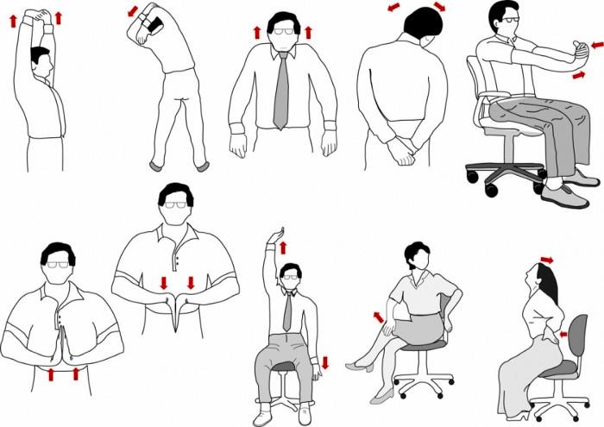
Office workout

Slide 17
Ziektverzuim
Verplichtingen werkgever en werknemer?
Kijk op: https://www.rijksoverheid.nl/onderwerpen/ziekteverzuim-van-het-werk/regels-en-verplichtingen-bij-ziekte

Slide 18
Preventie!
Wat zou jij een werkgever adviseren?

Slide 19
Gezond werken!
Wat zou jij een werkgever adviseren op het gebied van gezond werken?
Noem de belangrijkste onderdelen.

Slide 20
Casuïstiek stress/ ziekteverzuim

